Slide 1
Выпускники МАОУ СОШ №1 – гордость школы и города

Slide 2
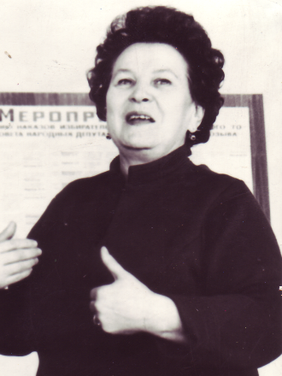
Анисимкова (Бекина) Маргарита Кузьминична (выпускница 1946 г.)
член Союза журналистов и Союза писателей СССР, Заслуженный работник культуры РФ, Почетный гражданин городов Нижневартовска и Ивделя

Slide 3
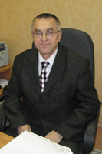
Андреев Юрий Иосифович (выпускник 1967г.)
доктор юридических наук, старший преподаватель Рязанской Высшей школы (в настоящее время Академии) МВД РФ

Slide 4
Бобина (Игнатьева) Александра Степановна (выпускница 1933 г.),
учитель химии средней школы № 1, директор школы

Slide 5
Борисов Петр Павлович (выпускник 1933 г.)
дипломат, работал в советских посольствах в Китае, Ираке, США

Slide 6
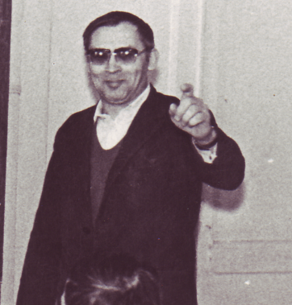
Богатырев Геннадий Иванович (выпускник 1948 г.)
доцент кафедры высшей математики Военной академии ракетных войск стратегического назначения имени Петра Великого

Slide 7
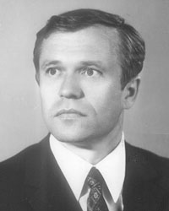
Богатов Николай Александрович (выпускник 1948 г.)
заместитель председателя Госплана СССР

Slide 8
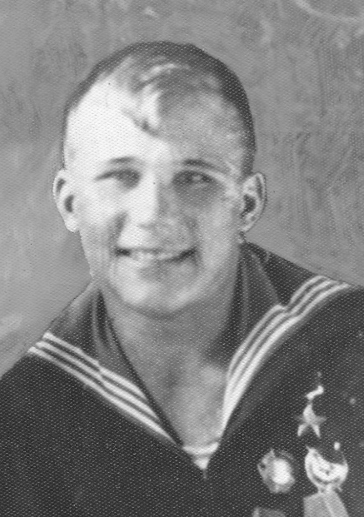
Елизаров Алексей Андреевич
Герой Советского Союза, учился в школе до 6 класса

Slide 9
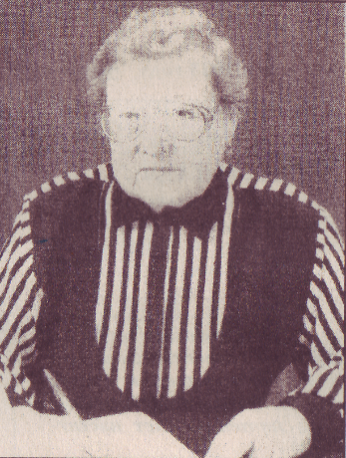
Ларькова (Пьянкова) Анжелика Петровна (выпускница 1949 г.)
учитель русского языка и литературы средней школы № 1, награждена медалями «За доблестный труд. В ознаменование 100-летия со дня рождения В.И. Ленина» и «Ветеран труда»

Slide 10
Манаенков Владимир Алексеевич (выпускник 1948 г.),
адмирал Балтийского флота

Slide 11
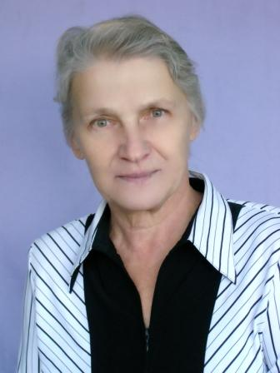
Моргачева Светлана Дмитриевна (выпускница 1960 г.)
учитель географии средней школы № 1, Заслуженный учитель РСФСР

Slide 12
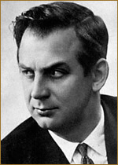
Наволошников Игорь Николаевич (выпускник 1948 г.)
Заслуженный артист РСФСР, солист театра оперы и балета им. С.М. Кирова (г. Ленинград) Дипломант Всесоюзного конкурса вокалистов им. Глинки (1962), лауреат Всесоюзного конкурса вокалистов им. Мусоргского (1-я премия, 1964)

Slide 13
Намятова (Реутова) Валентина Ивановна
заведующая отделом культуры, Почетный гражданин города Ивделя

Slide 14
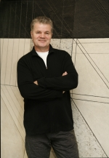
Наседкин Владимир Никитович
Заслуженный художник России, Почетный член Российской Академии Художеств

Slide 15
Николаев Александр Дмитриевич (выпускник 1951 г.), кандидат химических наук, Пермский государственный университет

Slide 16
Ретюнский Игорь Константинович (выпускник 1966 г.), журналист

Slide 17
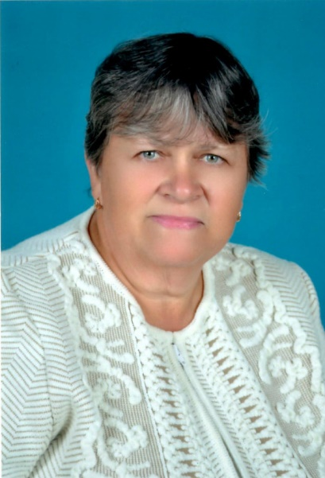
Собанина (Созинова) Светлана Кирилловна (выпускница 1965 г.)
учитель математики средней школы № 1, награждена орденом Трудовой Славы III степени

Slide 18
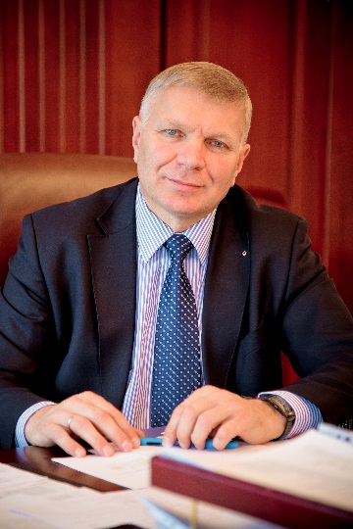
Соколюк Петр Михайлович (выпускник 1979г.)
действующий Глава Ивдельского округа

Slide 19
Соломонович Феликс Яковлевич (выпускник 1954 года)
писатель

Slide 20
Софронов Герман Владимирович (выпускник 1952г.), доктор медицинских наук (НИИ, г. Ленинград)

Slide 21
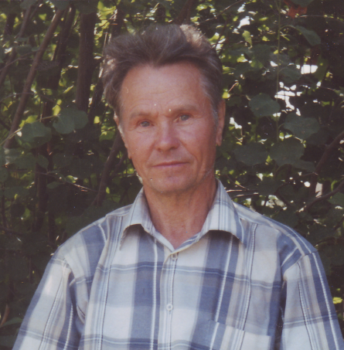
Субботин Юрий Николаевич (выпуск 1954г.)
доктор физико-математических наук (г. Екатеринбург), заведующий кафедрой в институте математики и механики Уральского отделения РАН, член- корреспондент Российской академии наук

Slide 22
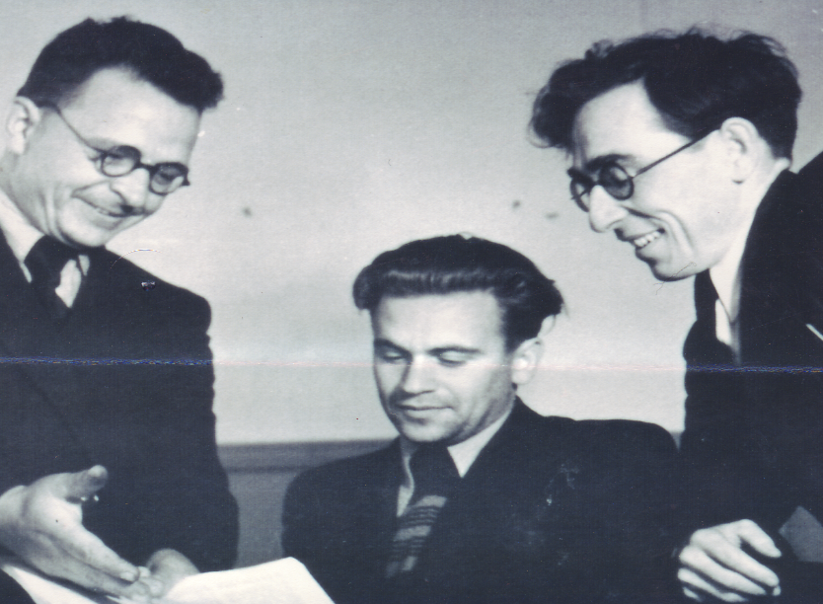
Шаньгин Ростислав Иванович (выпускник 1933 г.)
учитель математики средней школы № 1, награжден орденом Трудового Красного Знамени.
Ростислав Иванович Шаньгин (на снимке справа)

Slide 23
Угаров Виталий Евгеньевич (выпускник 1964 г.)
заместитель министра в правительстве Свердловской области, Почетный гражданин города Ивделя

Slide 24
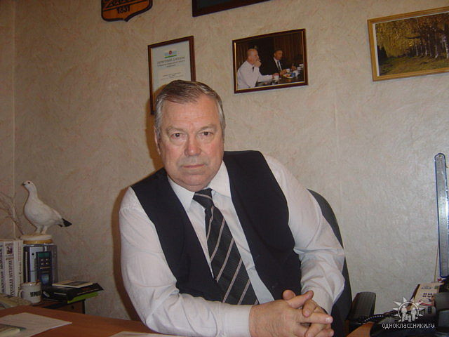
Федоров Николай Андреевич (выпускник 1965 г.)
редактор городской газеты «Северная звезда», Почетный гражданин города Ивделя

